Slide 1
스토리 오더/쇼핑 순서 변경

Slide 2
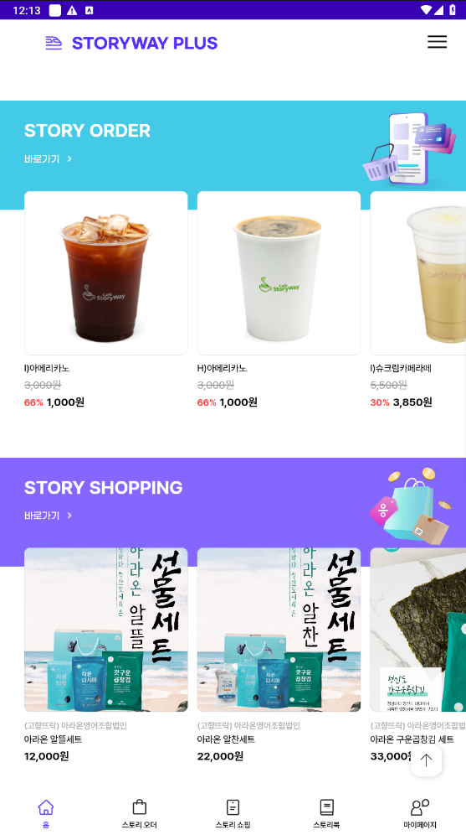
퍼블리싱
개발
1. 스토리 쇼핑과 스토리 오더의 순서 교체를 부탁드립니다.
(스토리 쇼핑이 먼저)
[APP] Main
STORY ORDER / STORY SHOPPING
- change order (refer to design)

Slide 3
[APP] Main > menu button
STORY ORDER / STORY SHOPPING
- change order (refer to design)
퍼블리싱
개발
2. 스토리 쇼핑과 스토리 오더의 순서 교체를 부탁드립니다.
(스토리 쇼핑이 먼저)

Slide 4
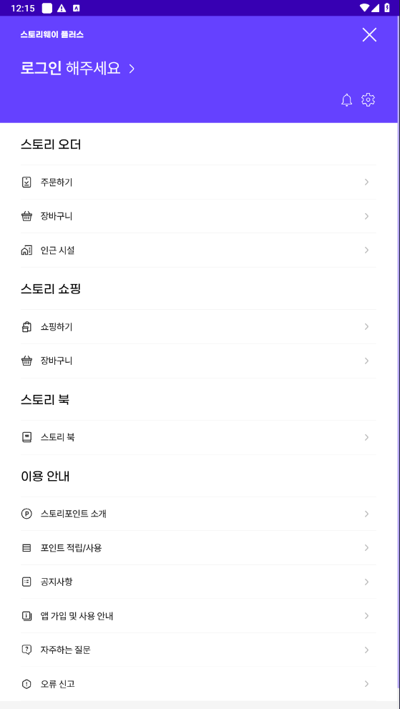
퍼블리싱
개발
3. 스토리 쇼핑과 스토리 오더의 순서 교체를 부탁드립니다.
(스토리 쇼핑이 먼저)
[APP] menu
STORY ORDER / STORY SHOPPING
- change order (refer to design)

Slide 5
스토리 오더
현재 가까운 역, 자주가는 역 선택하는 화면이 빠지는 내용입니다.
(역을 선택하는 화면이 없어짐)

Slide 6
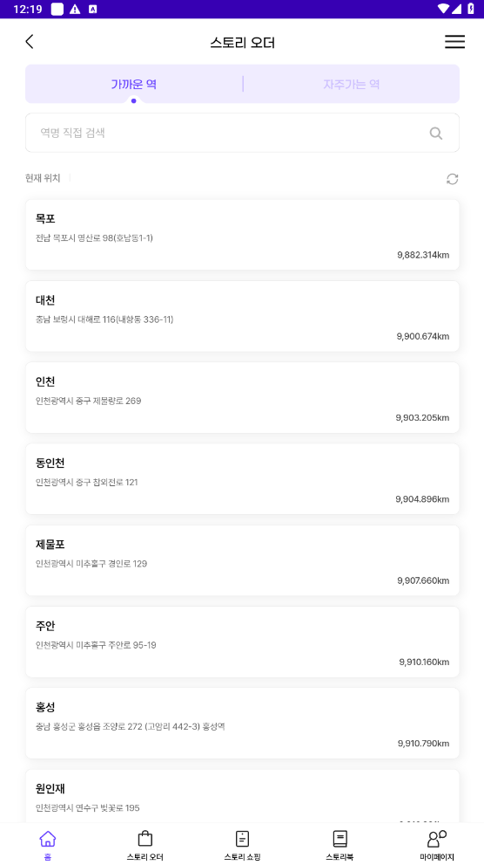
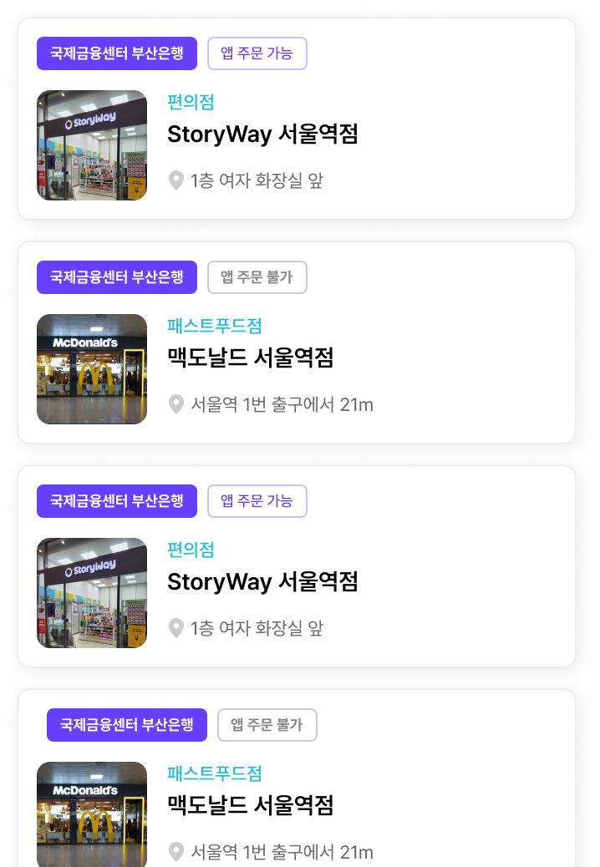
현재 화면
1
커피
편의점
디자인
퍼블리싱
탭과 검색창의 내용 수정을 부탁드립니다.
‘커피’ ‘편의점‘ ‘매장명 직접 검색’
커피 탭
- BSNS_SE_CD가 002(전문점)인 매장만 표시
편의점 탭
- BSNS_SE_CD가 102(편의점)인 매장만 표시
2
매장명 직접 검색
3
현재 위치 그대로 유지(역 기준으로 조회)
4
[APP] 스토리 오더 (/smartorder)
1.As-is
- near station list is shown
2.To-be
1) near mall list is shown a)
- distance is decided by the station location
- mall sequence on same station is decided like current station page (/smartorder/station/SO1210)
b) display 10 count by default - if refresh on the list bottom clicks, get next mall list
3.UI
1) TAB
- 커피 : if clicks, just show mall list with st_mall.krs_bsns_se_cd = ‘002’ (전문점) - 편의점 : if clicks, just show mall list with st_mall.krs_bsns_se_cd = ‘102’ (편의점)
2) search with mall name (p7)
3) 현재 위치 (current location)
- if refresh button clicks, reload near mall list
4) mall info
a) tag - station name (purple)
- 앱 주문 가능 / 앱 주문 불가 (no_order_yn=N / Y)
b) mall info
- same with (/smartorder/station/SO1210)
- mall name: always show {mall_name}
c) distance
- same with station list
- 현재 위치: 기능 현재와 동일
- 기존에는 [현재 위치를 기준으로 가까운 역 조회 -> 가까운 역에 있는 매장을 보여줌(영업 시간, 영업 여부 등으로 매장 정렬)]였는데,
[현재 위치를 기준으로 가까운 역 조회를 하되, 해당 ‘역’이 아닌 해당 역의 ‘매장’을 나열하고, 역 내에서 매장이 정렬되는 기준은 기존과 동일]
로 부탁드립니다.
기존에 역이 표시되던 부분에 매장 표시
1) 역 표시 태그 추가를 부탁 드립니다.
*현재 데이터 기준 가장 긴 역: 국제금융센터·부산역
2) 앱 주문 가능 여부 태그 표시를 부탁 드립니다.
현재 위치와의 거리(역 기준)
개발
- 매장 개수 제한없이 표시
*1회 조회할 때 불러오는 수 제한이 필요하다면 10개
(하단 새로고침으로 추가 조회)
목록에서의 매장명 *목록만 수정
1. 현재
- 편의점: ‘storyway 편의점’으로 고정
- 전문점: [매장명]
2. 수정
- 일괄 [매장명]으로 표시

Slide 7
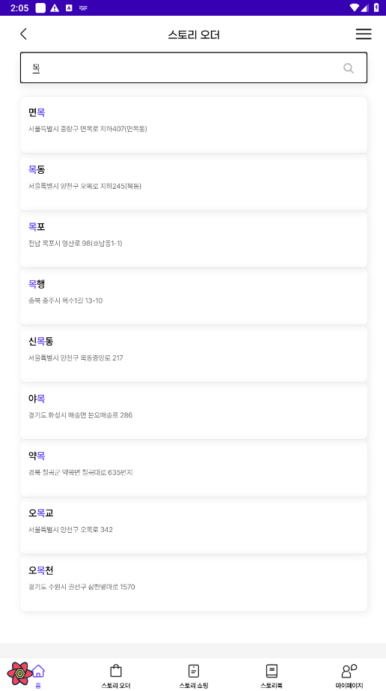
개발
현재 화면
검색 대상 [매장명]
검색창으로 페이지 이동되기 전과 동일한 목록 UI 및 내용 사용
목포역 storyway 편의점
디자인
퍼블리싱
검색 시, 역이 아닌 매장이 표시되도록 수정
- UI는 검색창으로 이동되기 전과 동일
[APP] 스토리 오더 (/smartorder)
3.UI
2) search
- apply auto-search with mall name (currently, with station name)
- if enter or search button clicks, load mall list with search word

Slide 8
메인 > 스토리 오더 연결

Slide 9
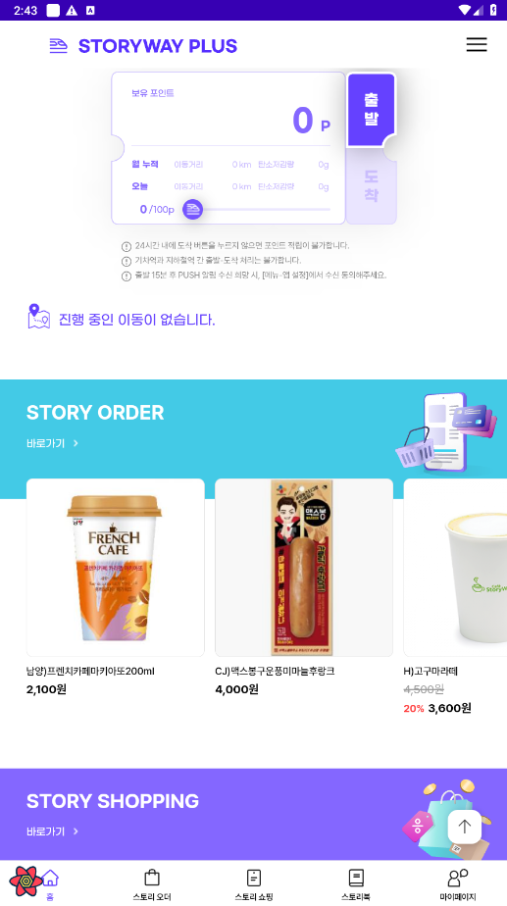
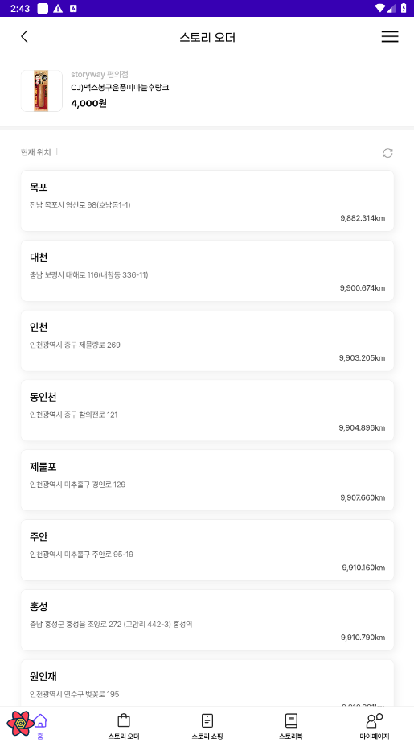
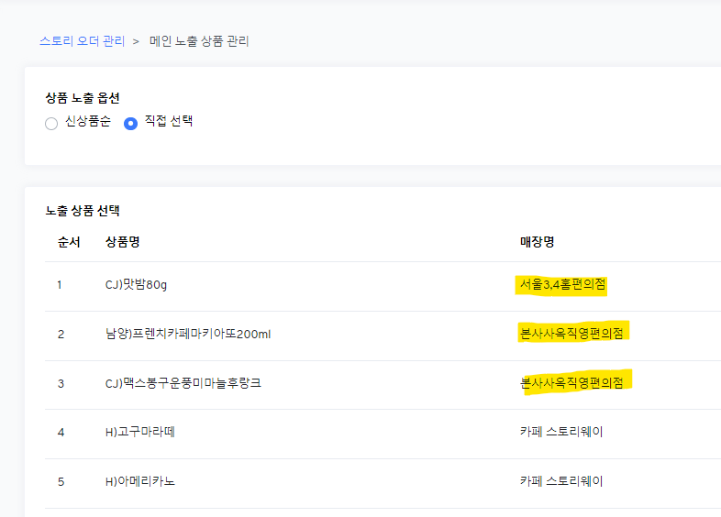
디자인
퍼블리싱
- 기존에 역이 표시되던 부분에 매장 표시
- 역이 표시되도록 태그 추가를 부탁드립니다.
*현재 데이터 기준 가장 긴 역: 국제금융센터·부산역
- 현재 위치와의 거리 표시
편의점 상품일 때
개발
역을 선택하는 단계를 생략하고 바로 (노출 여부 Y)인 매장을 표시하는 내용입니다.
가능하다면 ‘storyway 편의점’으로 유지 부탁드립니다.
(매장명 변경하면서 같이 변경된다면 아래에서 선택된 특정 편의점으로 연결될 것으로 예상되는데, 일괄적으로 storyway 편의점으로 표시하려고 합니다.)
[APP] Main
1.STORY ORDER
1) if product’s st_mall.krs_bsns_se_cd = ‘102’ (편의점)
a) As-is
- move to /product/station/204065-7021957
b) To-be
- move to new page displayed mall list like p6 b-1) mall list (logic)
- st_product.krs_item_cd = {selected product’s krs_item_cd}

Slide 10
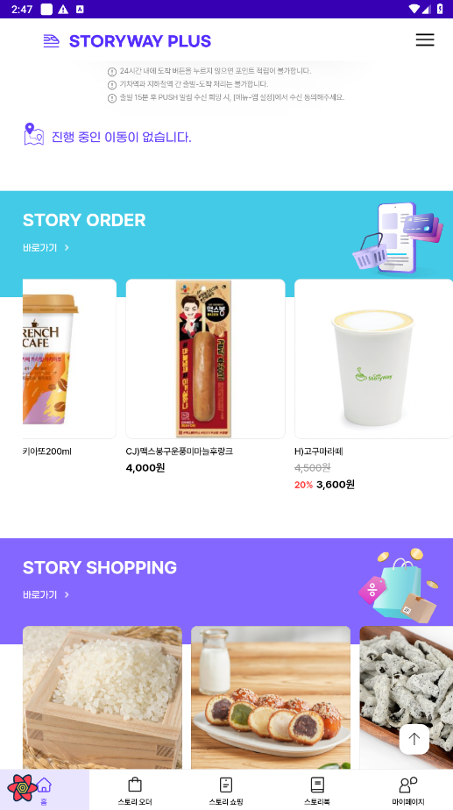
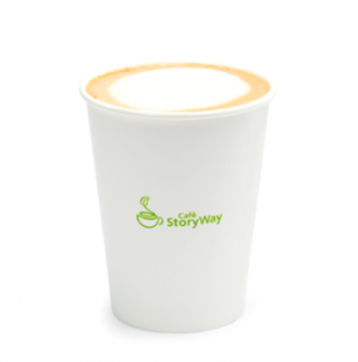
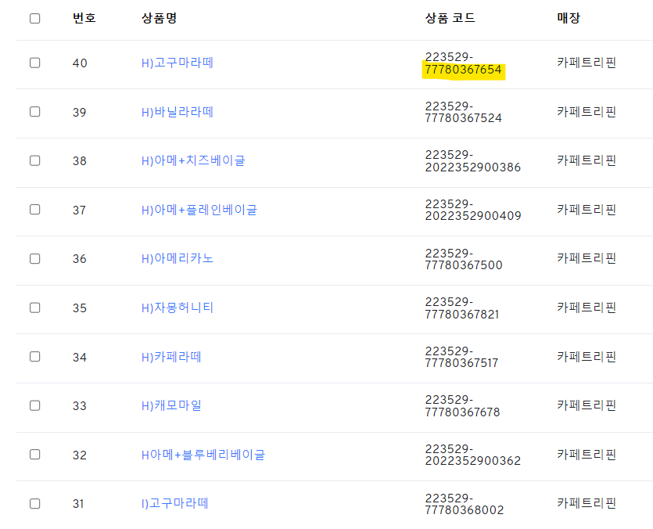
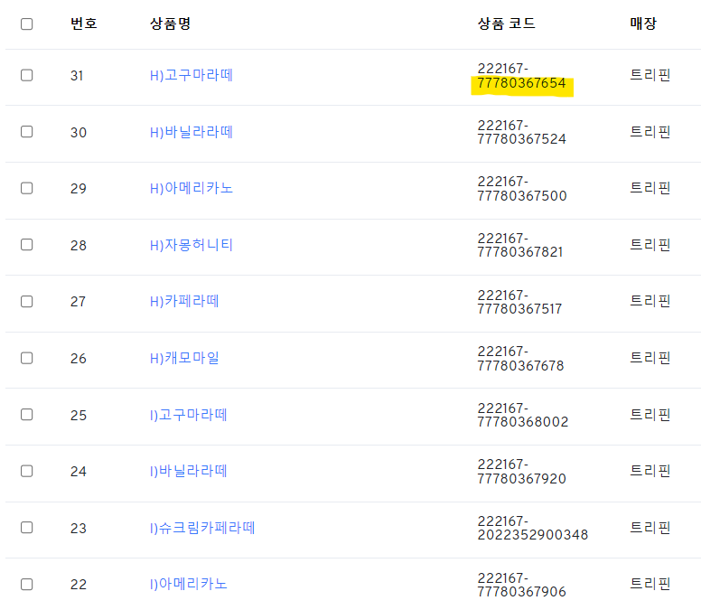
개발
역을 선택하는 단계를 생략하고 바로 매장을 표시하는 내용입니다.
1. 전문점도 상품코드(매장코드-바코드)의 바코드를 기준으로 매장을 필터링할 수 있을 경우
: 매장을 필터링해서 해당 상품을 판매 중인 매장(노출 여부 Y)을 표시
2. 위 내용이 아예 불가하게 설계되어 있거나 시간이 오래 걸릴 경우
: 변경된 가까운 역 화면의 ‘커피‘ 탭으로 이동
전문점 상품일 때
디자인
퍼블리싱
편의점 페이지와 동일하거나, 새로 페이지 작업이 필요 없는 부분입니다.
[APP] Main
1.STORY ORDER
1) if product’s st_mall.krs_bsns_se_cd = ‘002’ (전문점)
a) As-is
- move to station list (/smartorder)
b) To-be
- move to new page displayed mall list like p6 b-1) mall list (logic)
- st_product.krs_bar_cd = {selected product’s krs_bar_cd}

